Slide 1
Cours SGBD
Concepts et langages des Bases de Données Relationnelles
SUPPORT DE COURS
Pr Cheikhou THIAM
UFR SES /UIDT de THIES/
cthiam@univ-thies.sn

Slide 2
Plan du cours
Chapitre 1 Introduction générale
Chapitre 2 Le modèle relationnel
Chapitre 3 Présentation des données
Chapitre 4 L’algèbre relationnelle
Chapitre 5 Le langage QBE
Chapitre 6 Le langage SQL
Chapitre 7 Gestion des transactions
Chapitre 8 Programmation avec php
Chapitre 9 Les objets et l’interface dans Mysql

Slide 3
Chapitre 2 Le modèle relationnel
I. LES CONCEPTS
II. LES DÉPENDANCES FONCTIONNELLES
III. LES RÈGLES D'INTÉGRITÉ
IV. LES FORMES NORMALES

Slide 4
LE DOMAINE
ensemble de valeurs atomiques d'un certain type sémantique
Ex. :
  NOM_VILLE = {THIES, DAKAR,DIOURBEL }
les domaines sont les ensembles de valeurs possibles dans lesquels sont puisées les données
deux ensembles peuvent avoir les mêmes valeurs bien que sémantiquement distincts
Ex. :
  NUM_ELV = { 1, 2, … , 2000 } NUM_ANNEE = { 1, 2, … , 2000 }

Slide 5
LA RELATION
sous ensemble du produit cartésien de plusieurs domaines
  R ⊂ D1 × D2 × ... × Dn D1, D2, ... , Dn
  sont les domaines de R
  n est le degré ou l’arité de R
Ex.:
Les domaines :
  NOM_ELV = { diop, diallo }
  PREN_ELV = { pierre, demba, nafi }
  DATE_NAISS = {Date entre 1/1/1990 et 31/12/2020}
  NOM_SPORT = { judo, tennis, foot }
La relation ELEVE
  ELEVE ⊂ NOM_ELV × PREN_ELV × DATE_NAISS
  ELEVE = { (dupont, pierre, 1/1/1992), (durant, jacques, 2/2/1994) }
La relation INSCRIPT
  INSCRIPT ⊂ NOM_ELV × NOM_SPORT
  INSCRIPT = { (diop, judo), (diop, foot), (diallo, judo)

Slide 6
LES N-UPLETS
un élément d'une relation est un n-uplet de valeurs (tuple en anglais)
un n-uplet représente un fait
Ex.:
  « Diop pierre est un élève né le 1 janvier1992 »
  « diop est inscrit au judo »
DEFINITION PRÉDICATIVE D’UNE RELATION
Une relation peut être considérée comme un PRÉDICAT à n variables
  θ(x, y, z) vrai ⇔ (x, y, z) ∈ R
Ex. :
  est_inscrit (dupont, judo) ⇔ (dupont, judo) ∈ INSCRIPT

Slide 7
LES ATTRIBUTS
Chaque composante d'une relation est un attribut
  Le nom donné à un attribut est porteur de sens
  Il est en général différent du nom de domaine
  Plusieurs attributs peuvent avoir le même domaine
Ex. :
  La relation TRAJET :
    TRAJET ⊂ NOM_VILLE × NOM_VILLE
  Dans laquelle la première composante représente la ville de départ VD, la deuxième composante la ville d’arrivée VA d’un trajet

Slide 8
LE SCHÉMA D’UNE RELATION
Le schéma d'une relation est défini par :
  le nom de la relation
  la liste de ses attributs
    on note : R (A1, A2, ... , An)
Ex.:
  ELEVE (NOM, PRENOM, NAISS)
  INSCRIPT (NOM_ELV, SPORT)
  TRAJET (VD, VA)
Extension et Intension
  L'extension d'une relation correspond à l'ensemble de ses éléments (n-uplets)
    → le terme RELATION désigne une extension
      L'intention d'une relation correspond à sa signification
    → le terme SCHÉMA DE RELATION désigne l'intention d'une relation

Slide 9
LE SCHÉMA D’UNE BDR
Le schéma d'une base de données est défini par :
l'ensemble des schémas des relations qui la composent Notez la différence entre :
  le schéma de la BDR qui dit comment les données sont organisées dans la base
  l'ensemble des n-uplets de chaque relation, qui représentent les données stockées dans la base
  Conception de Schéma Relationnel
Problème : Comment choisir un schéma approprié ?
- Méthodologies de conception
  → cours ACSI
  → cours SGBD

Slide 10
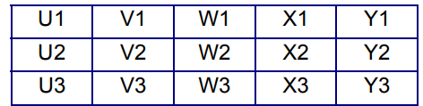
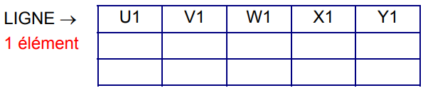
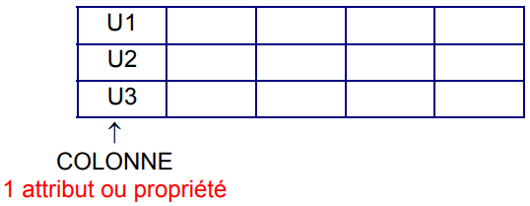
LA REPRÉSENTATION
1 RELATION = 1 TABLE
1 ÉLÉMENT ou n-uplet = 1 LIGNE
∗ une relation est un ensemble ⇒ on ne peut pas avoir 2 lignes identiques
1 ATTRIBUT = 1 COLONNE

Slide 11
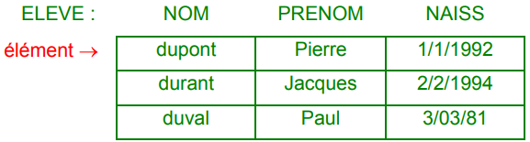
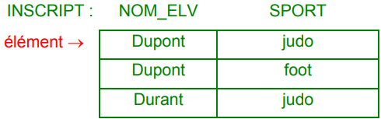
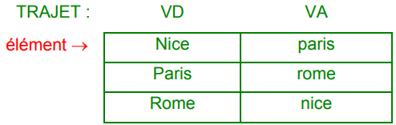
Exemples :
- La relation ELEVE
- La relation INSCRIPT
- La relation TRAJET

Slide 12
II LES DÉPENDANCES FONCTIONNELLES
Dépendance fonctionnelle
  Soit R(A1, A2, ...., An) un schéma de relation Soit X et Y des sous ensembles de {A1,A2,...An)
  On dit que Y dépend fonctionnellement de X (X->Y) si à chaque valeur de X correspond une valeur unique de Y
  on écrit : X → Y
  on dit que : X détermine Y
  Ex.:
    PRODUIT (no_prod, nom, prixUHT)
      no_prod → (nom, prixUHT)
    NOTE (no_contrôle, no_élève, note)
      (no_contrôle, no_élève) → note
une dépendance fonctionnelle est une propriété sémantique, elle correspond à une contrainte supposée toujours vrai du monde réel
D.F. élémentaire
  D.F. X -> A mais A est un attribut unique non inclus dans X et il n’existe pas de X’ inclus dans X tel que X’ -> A

Slide 13
La clé d’une relation
attribut (ou groupe minimum d'attributs) qui détermine tous les autres
Ex.:
  PRODUIT (no_prod, nom, prixUHT)
  no_prod → (nom, prixUHT)
  no_prod est une clé
Une clé détermine un n-uplet de façon unique
Pour trouver la clé d'une relation, il faut examiner attentivement les hypothèses sur le monde réel
Une relation peut posséder plusieurs clés, on les appelle clés candidates
Ex.:
  dans la relation PRODUIT, nom est une clé candidate (à condition qu'il n'y ait jamais 2 produits de même nom)

Slide 14
Clé primaire
choix d'une clé parmi les clés candidates
Clé étrangère ou clé secondaire attribut (ou groupe d'attributs) qui fait référence à la clé primaire d'une autre relation
Ex.:
  CATEG (no_cat, design, tva)
  PRODUIT(no_prod, nom, marque, no_cat, prixUHT)
  no_cat dans PRODUIT est une clé étrangère
CLÉ ÉTRANGÈRE = CLÉ PRIMAIRE dans une autre relation

Slide 15
III LES RÈGLES D'INTÉGRITÉ
Les règles d'intégrité sont les assertions qui doivent être vérifiées par les données contenues dans une base Le modèle relationnel impose les contraintes structurelles suivantes :
  INTÉGRITÉ DE DOMAINE
  INTÉGRITÉ DE CLÉ
  INTÉGRITÉ RÉFÉRENCIELLE
    La gestion automatique des contraintes d’intégrité est l’un des outils les plus importants d’une base de données.
    Elle justifie à elle seule l’usage d’un SGBD.

Slide 16
INTÉGRITÉ DE DOMAINE
Les valeurs d'une colonne de relation doivent appartenir au domaine correspondant
  contrôle des valeurs des attributs
  contrôle entre valeurs des attributs

Slide 17
INTÉGRITÉ DE CLÉ
Les valeurs de clés primaires doivent être :
  - uniques
  - non NULL
    Unicité de clé
    Unicité des n-uplets
  Valeur NULL
    valeur conventionnelle pour représenter une information inconnue
  dans toute extension possible d'une relation, il ne peut exister 2 n-uplets ayant même valeur pour les attributs clés
  sinon 2 clés identiques détermineraient 2 lignes identiques (d'après la définition d’une clé), ce qui est absurde

Slide 18
INTÉGRITÉ RÉFÉRENCIELLE
Les valeurs de clés étrangères sont 'NULL' ou sont des valeurs de la clé primaire auxquelles elles font référence
  Relations dépendantes
LES DÉPENDANCES :
  Liaisons de un à plusieurs exprimées par des attributs particuliers: clés étrangères ou clés secondaires

Slide 19
Les contraintes de référence ont un impact important pour les opérations de mises à jour, elles permettent d’éviter les anomalies de mises à jour
Exemple :
  CLIENT (no_client, nom, adresse)
  ACHAT (no_produit, no_client, date, qte)
  Clé étrangère no_client dans ACHAT
insertion tuple no_client = X dans ACHAT
  vérification si X existe dans CLIENT
suppression tuple no_client = X dans CLIENT
  soit interdire si X existe dans ACHAT
  soit supprimer en cascade tuple X dans ACHAT
  soit modifier en cascade X = NULL dans ACHAT
modification tuple no_client = X en X’ dans CLIENT
  soit interdire si X existe dans ACHAT
  soit modifier en cascade X en X’ dans ACHAT

Slide 20
IV LES FORMES NORMALES
La théorie de la normalisation
elle met en évidence les relations "indésirables"
elle définit les critères des relations "désirables" appelées formes normales
Propriétés indésirables des relations
  Redondances
  Valeurs NULL
elle définit le processus de normalisation permettant de décomposer une relation non normalisée en un ensemble équivalent de relations normalisées

Slide 21
La décomposition
Objectif:
  - décomposer les relations du schéma relationnel sans perte d’informations
  - obtenir des relations canoniques ou de base du monde réel
  - aboutir au schéma relationnel normalisé
• Le schéma de départ est le schéma universel de la base
• Par raffinement successifs ont obtient des sous relations sans perte d’informations et qui ne seront pas affectées lors des mises à jour (non redondance)
Les formes normales
  5 FN, les critères sont de plus en plus restrictifs
    FNj ⇒ FNi ( j > i )
Notion intuitive de FN
  une « bonne relation » peut être considérée comme une fonction de la clé primaire vers les attributs restants

Slide 22
1ère Forme Normale 1FN
Une relation est en 1FN si tout attribut est atomique (non décomposable)
Contre-exemple
  ELEVE (no_elv, nom, prenom, liste_notes)
  Un attribut ne peut pas être un ensemble de valeurs
Décomposition
  ELEVE (no_elv, nom, prenom)
  NOTE (no_elv, no_matiere, note)

Slide 23
2ème Forme Normale 2FN
Une relation est en 2FN si
  - elle est en 1FN
  - si tout attribut n’appartenant pas à la clé ne dépend pas d’une partie de la clé
C’est la phase d’identification des clés
Cette étape évite certaines redondances
Tout attribut doit dépendre fonctionnellement de la totalité de la clé
Contre-exemple
  une relation en 1FN qui n'est pas en 2FN
  COMMANDE (date, no_cli, no_pro, qte, prixUHT)
  elle n'est pas en 2FN car la clé = (date, no_cli, no_pro), et le prixUHT ne dépend que de no_pro
Décomposition
  COMMANDE (date, no_cli, no_pro, qte)
  PRODUIT (no_pro, prixUHT)

Slide 24
3ème Forme Normale 3FN
Une relation est en 3FN si
  elle est en 2FN
  si tout attribut n’appartenant pas à la clé ne dépend pas d’un attribut non clé
Ceci correspond à la non transitivité des D.F. ce qui évite les redondances.
En 3FN une relation préserve les D.F. et est sans perte.
Contre-exemple
  une relation en 2FN qui n'est pas en 3FN
  VOITURE (matricule, marque, modèle, puissance)
  on vérifie qu'elle est en 2FN ; elle n'est pas en 3FN car la clé = matricule, et la puissance dépend de (marque, modèle)
Décomposition
  VOITURE (matricule, marque, modèle)
  MODELE (marque, modèle, puissance)

Slide 25
3ème Forme Normale de BOYCE-CODD BCNF
Une relation est en BCFN :
  elle est en 1FN et
  ssi les seules D.F. élémentaires sont celles dans lesquelles une clé détermine un attribut
BCNF signifie que l'on ne peut pas avoir un attribut (ou groupe d'attributs) déterminant un autre attribut et distinct de la clé
Ceci évite les redondances dans l’extension de la relation: mêmes valeurs pour certains attributs de nuplets différents
BCNF est plus fin que FN3 : BCNF ⇒ FN3
Contre-exemple
  une relation en 3FN qui n'est pas BCNF
  CODEPOSTAL (ville, rue, code)
  on vérifie qu'elle est FN3, elle n'est pas BCNF car la clé = (ville, rue) (ou (code, ville) ou (code, rue)), et code → ville

Slide 26
Fin chapitre

